Slide 1
أنواع ومداولات طبقة التطبيقات ومهامها

Slide 2
أهداف الدرس :
أن تعلل الطالبة سبب تسمية الشبكة العنكبوتية بهذا الاسم بكفاءة عالية .
أن تستنتج الطالبة أنواع مداولات طبقة التطبيقات من خلال مشاهدة الصور بكفاءة عالية .
أن تستنتج الطالبة أين تخزن صفحات المواقع في الانترنت بدقة .
أن تحل الطالبة المشكلة المطروحة بعد قراءتها لمصادر المعلومات بكفاءة عالية .
أن تقوّم الطالبة أداء مجموعة أخرى بناء على ما تعلمته من مفاهيم بكفاءة .
أن تشرح الطالبة رموز عنوان الموقع URL بكفاءة .
أن تستنتج الطالبة رموز اختصارات الدول في عنوان الموقع بكفاءة عالية .
أن تفرق الطالبة بين بروتوكول HTTP و HTTPS بكفاءة .
أن تتعاون الطالبة مع زميلاتها في حل المشكلة بفاعلية عالية .
أن تلتزم كل طالبة بالدور المخصص لها في التعلم التعاوني بكفاءة.
أن تشرح الطالبة مهمة مداولة DNA بكفاءة .
أن تميز الطالبة بين مكونات عنوان البريد الالكتروني بكفاءة .
أن تشرح الطالبة خدمة نقل الملفات بمهارة .

Slide 3
الهدف : أن تستنتج الطالبة أنواع ومداولات طبقة التطبيقات ومهامها | استراتيجية جيكسو – التعلم الجماعي التعاوني نشاط جماعي الوقت : 15دقائق نشاط -1-

Slide 4
أنواع ومداولات طبقة التطبيقات ومهامها
مداولة الشبكة العنكبوتية العالمية WWW
نظام DNS لشبكة الانترنت
البريد الالكتروني E-mail
خدمة نقل الملفات File Transfer

Slide 5
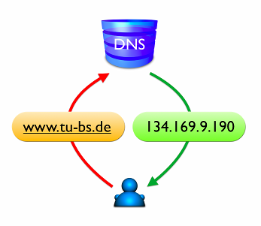
الهدف : أن تستنتج الطالبة أنواع ومداولات طبقة التطبيقات ومهامها | استراتيجية قراءة الصور– التعلم الجماعي التعاوني نشاط جماعي الوقت : 5دقائق نشاط -2-

Slide 6
الشبكة العنكبوتية العالمية www
عللي: سبب تسمية الشبكة العنكبوتية بهذا الإسم ؟
الشبكة العنكبوتية :مجموعة من أجهزة الشبكة ويحوي كل منها صفحات إعلانية إلكترونية مصممة باستخدام لغات برمجة خاصة باستخدام لغات برمجة خاصة (لغة البرمجة (Html) ولغة جافا (Java).
Notes:
عصف ذهني

Slide 7
تخزن صفحات المواقع في خادم الويب WEB SERVER

Slide 8
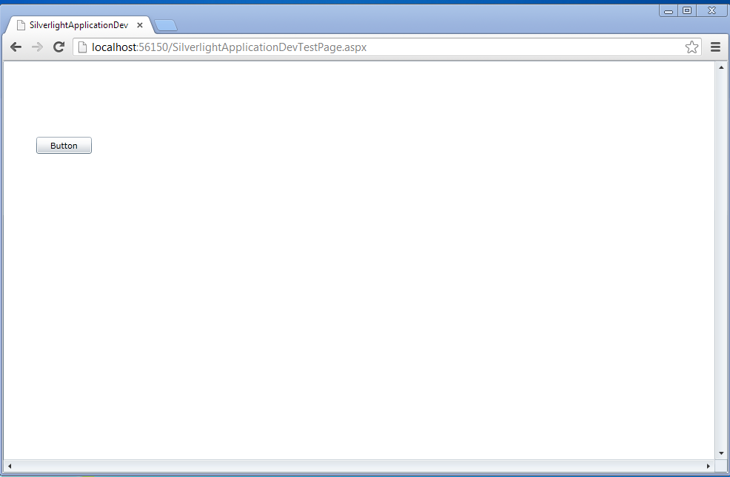
الهدف : أن تستنتج الطالبة برامج تصفح مواقع الشبكة العنكبوتية | استراتيجية حل المشكلات -التعلم الجماعي التعاوني نشاط جماعي الوقت : 5دقائق
نشاط -2-
الحل على السبورات الصغيرة
أمل تواجه مشكلة في تصفح مواقع الانترنت وترغب في تصفح أفضل وأمان عالي ...برأيك ماهي أفضل برامج التصفح المشهورة ..

Slide 9
للوصول إلى مواقع الشبكة العنكبوتية جرى تطوير برامج خاصة تمكن المشترك في الشبكة من جلب صفحات الشبكة العنكبوتية بأجهزة الحاسب بالمواقع المختلفة في الشبكة وعرض المعلومات المعروضة بالموقع على جهاز حاسب المشترك
يطلق على هذه البرامج مسمى برامج التصفح مثل Microsoft Explorer أو Google Chrome
مداولة HTTP :هي مداولة تطبيقية خاصة تتعامل معها الشبكة العنكبوتية ----لجلب الصفحة الإعلانية من جهاز الخادم الذي يحوي الموقع إلى جهاز المشترك

Slide 10
عنوان الموقع الإلكتروني:
إما يكتب على شكل أرقام ويسمى IP address مثال: (198.77.47.48)
أو يكتب كمجموعة من الحروف يطلق عليها عنوان URL للموقع .
مثال :(www.moe.gov.sa ) وزارة التربية والتعليم
ويتكون عنوان الموقع من تقسيمات تسهل عمليه حفظ الموقع المطلوب
اختصار اسم الدولة | . | اختصار اسم الجهة التابع لها | . | اسم الموقع | . | www | http://

Slide 11
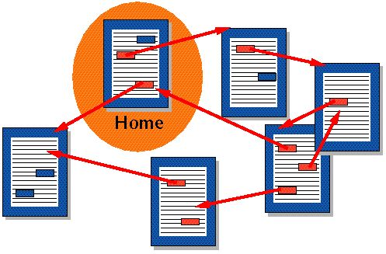
رمز الشبكة العنكبوتية
اسم الموقع
اختصار اسم الدولة
اختصار اسم الجهة التابعه لها

Slide 12
يتكون عنوان أي موقع من اربع مقاطع تفصل بينها نقطة يحدد مكان وجوده على الشبكة
http
www.google.com.sa
من الشبكة العنكبوتية
اسم الموقع
نوع الموقع
الدولة
Sa-ae-jo-uk
احضر
أمثلة على المواقع :-
عنوان الخطوط السعودية www.saudiairlines.com
عنوان وزارة التربية والتعليم www.moe.gov.sa
جمعية الحاسبات السعودية www.scs.org.sa
عنوان وزارة التعليم العالي بالمملكة www.mohe.gov.sa
جهة حكومية | gov
هيئة أو منظمة | Org
مؤسسة تعليمية | Edu
شركة تجارية | com
مقدم خدمات الشبكة | net

Slide 13
مداولة «نظام» DNS لشبكة الانترنت
وهي مداولة نظام يطلق عليها خادم نطاقات الأسماء
وهو نظام يستعمل في الانترنت كدليل للأسماء ويقوم بترجمة أسماء المواقع إلى أرقام عنوان IP الحقيقية
مثال يتم ترجمة :
http://www.google.com الى
209.85.227.103

Slide 14
البريد الإلكتروني E-Mail
-البريد الإلكتروني :تقنية يمكن من خلالها إرسال مستندات أو وثائق إلكترونية بين المشتركين عبر الشبكة .ويستخدم
ولابد من وجود عنوان للمرسل وعنوان للمستقبل
يتكون عنوان المشترك للبريد الإلكتروني من جزأين يفصل
بينهم @ يمثل الاول اسم المشترك والثاني مزود الخدمة
Sarah14@hotmail.com مثال
- يوجد مداولات تطبيقية خاصة بشبكة الانترنت لجلب وإرسال مظاريف البريد من وإلى جهاز خادم البريد والجهاز المشترك بالبريد الإلكتروني
مثل : مداولة SMTP –Microsoft exchange –

Slide 15
خدمة نقل الملفات File transfer
هي مداولة FTP تتيح للمشتركين بالشبكة عملية نقل الملفات عبر الشبكة وتداولها بينهم وإمكانية التحميل السريع دون الحاجة إلى معرفة أسلوب قاعدة البيانات أو نظام التخزين لجهاز الخادم.
يوجد مواقع كثيرة لرفع الملفات ومشاركتها بين المستخدمين

Slide 16
عصف ذهني
عددي بعض من مواقع التحميل الشائعة الاستخدام وطريقة تحميل الملفات باستخدامها ؟

Slide 17
أثري معلوماتك
rapidshare) هو واحد من أكبر مواقع تخزين الملفات على الإنترنت، يتم تشغيل هذا الموقع من سويسرا، التنزيل من الموقع مجاني ولكن التسجيل فيه يمنح المستخدم مميزات كإمكانية تحميل أكثر من ملف وعدم الانتظار لفترة من الوقت بين كل تحميلين وإمكانية البحث بين الملفات الموجودة على الموقع والتي قام برفعها المستخدمون لخدمة رفع الملفات في الموقع

